Slide 1
Piet Mondrian

Slide 2
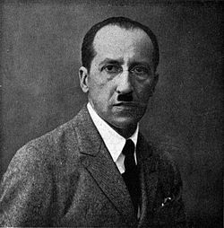
Piet Mondrian, 1872. - 1944.
nizozemski slikar
otac i ujak bili su mu slikari
školovao se za učitelja

Slide 3
Mondrianove slike
Slikar je u jednoj fazi koristio samo osnovne boje. Koje su to boje?
CRVENA ŽUTA PLAVA

Slide 4
Na slikama su izražene i crne crte i geometrijski oblici. Koje slike i oblike prepoznajete?

Slide 5
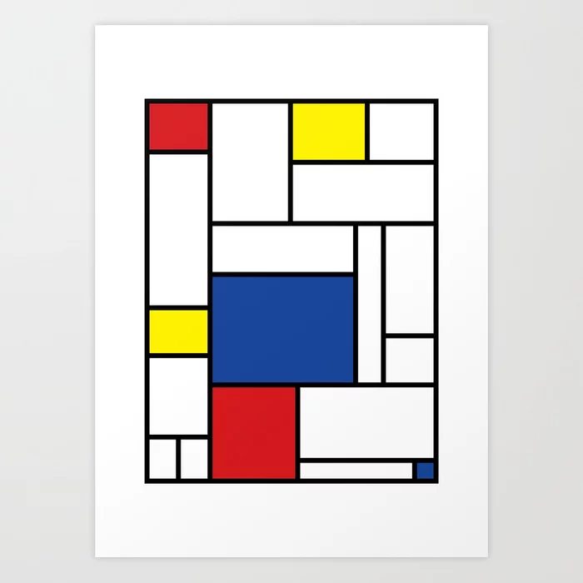
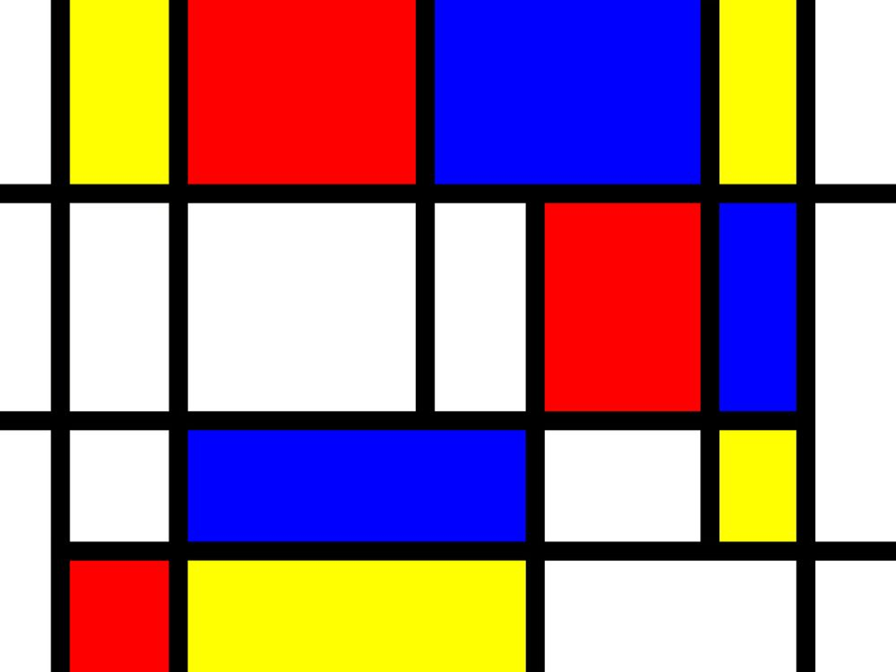
Mondrianove slike

Slide 6
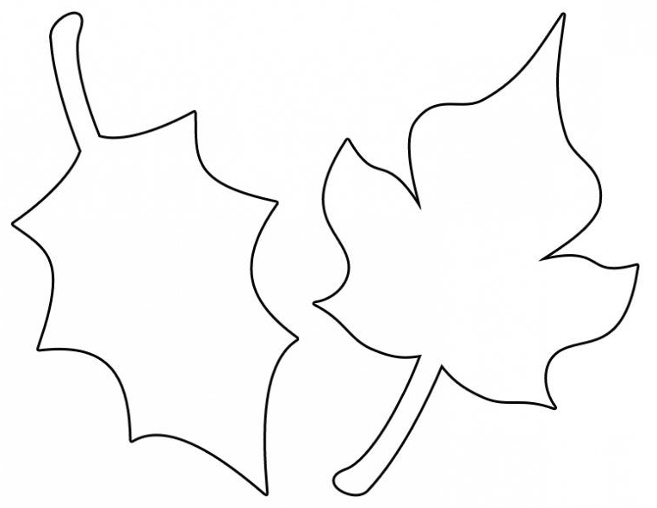
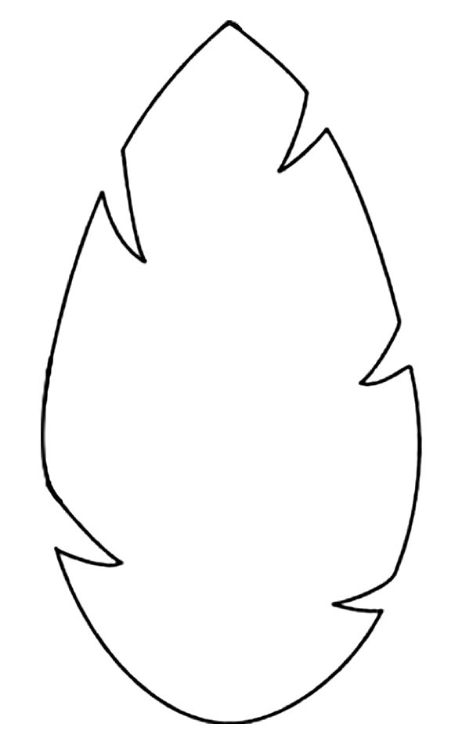
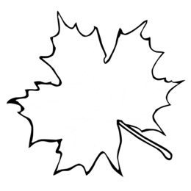
Zadatak: osnovne boje
Danas ćemo po uzoru na Mondriana naslikati list.
Nacrtajte obrisnu crtu lista, zatim ravnalom i crnim flomasterom nacrtajte više ravnih crta koje tvore geometrijske likove. Dio kvadrata i pravokutnika obojite osnovnim bojama.
OBRISNA CRTA

